Slide 1
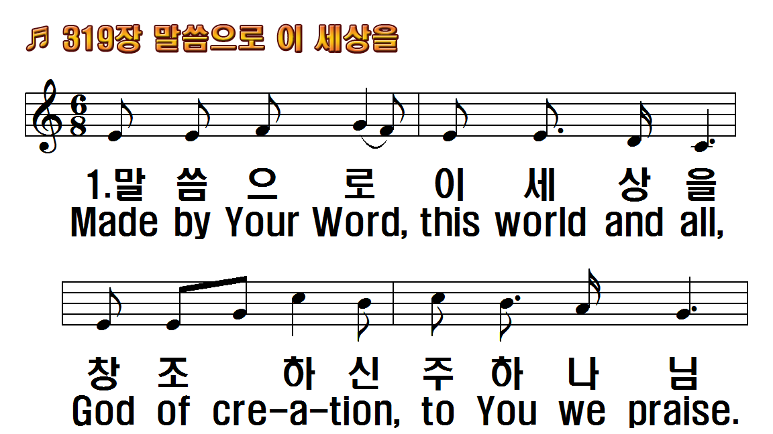
1.말씀으로 이 세상을
2.이스라엘 백성들을
3.선택 받은 백성이요
1.Made by Your Word, this
2.Lord God who chose
3.Living to be people God

Slide 2
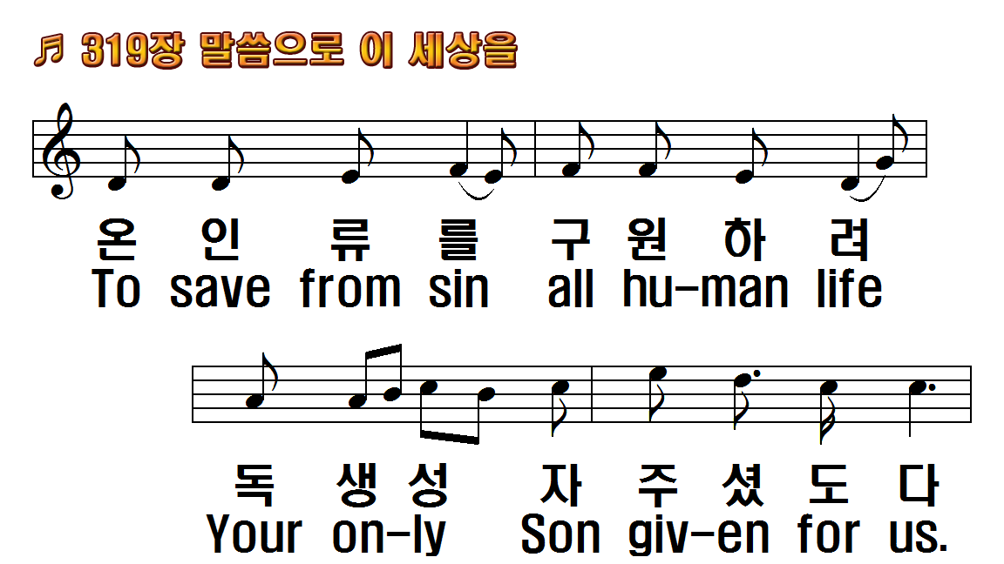
1.말씀으로 이 세상을
2.이스라엘 백성들을
3.선택 받은 백성이요
1.Made by Your Word, this
2.Lord God who chose
3.Living to be people God

Slide 3
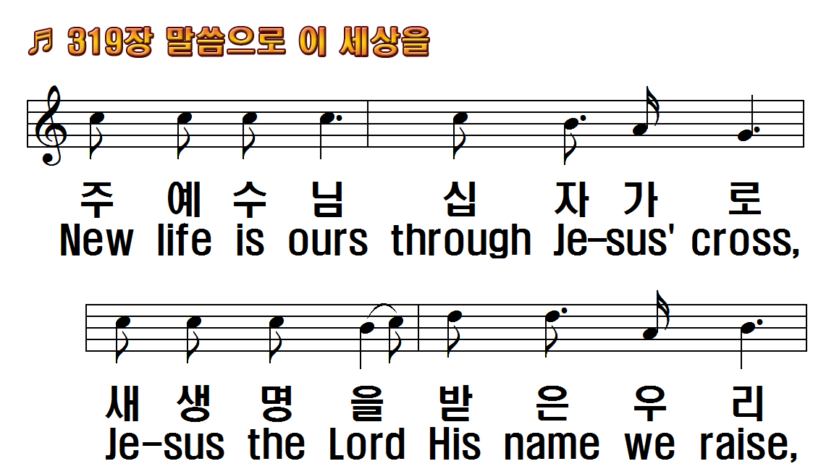
1.말씀으로 이 세상을
2.이스라엘 백성들을
3.선택 받은 백성이요
1.Made by Your Word, this
2.Lord God who chose
3.Living to be people God

Slide 4
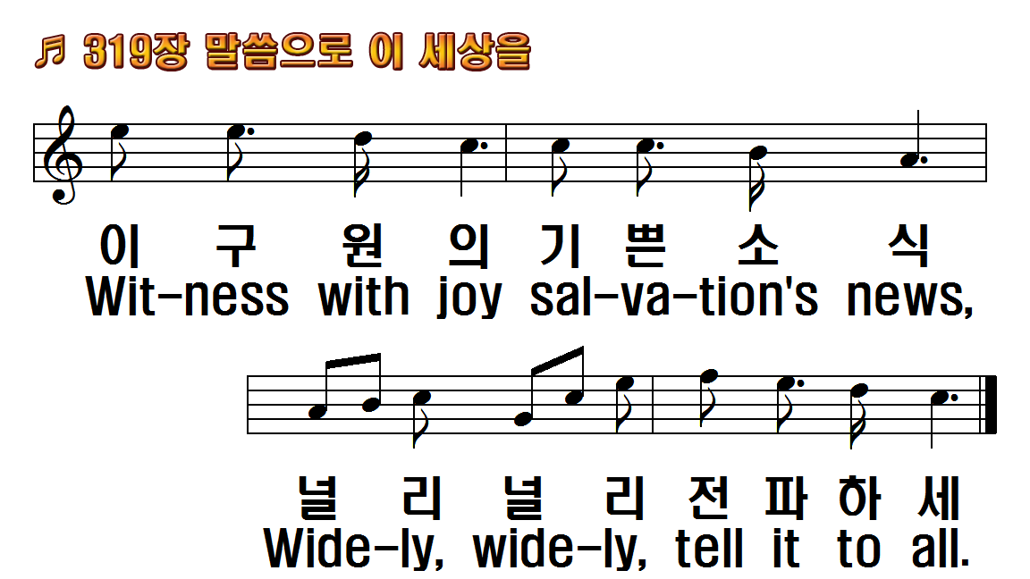
1.말씀으로 이 세상을
2.이스라엘 백성들을
3.선택 받은 백성이요
1.Made by Your Word, this
2.Lord God who chose
3.Living to be people God

Slide 5
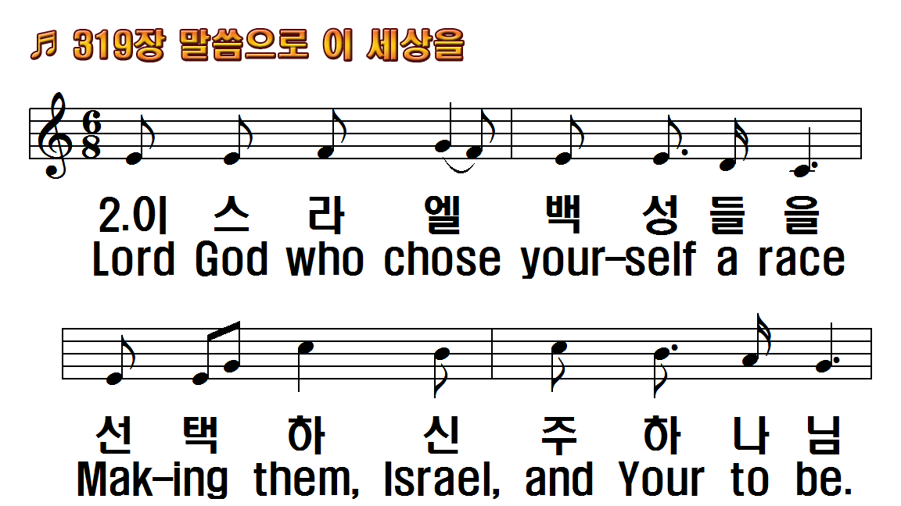
1.말씀으로 이 세상을
2.이스라엘 백성들을
3.선택 받은 백성이요
1.Made by Your Word, this
2.Lord God who chose
3.Living to be people God

Slide 6
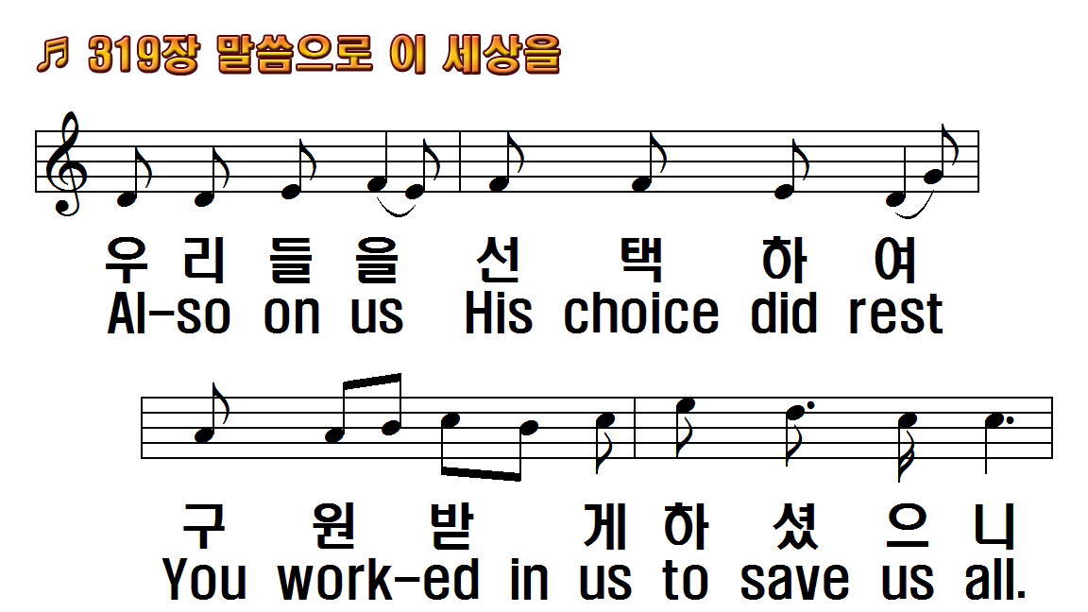
1.말씀으로 이 세상을
2.이스라엘 백성들을
3.선택 받은 백성이요
1.Made by Your Word, this
2.Lord God who chose
3.Living to be people God

Slide 7
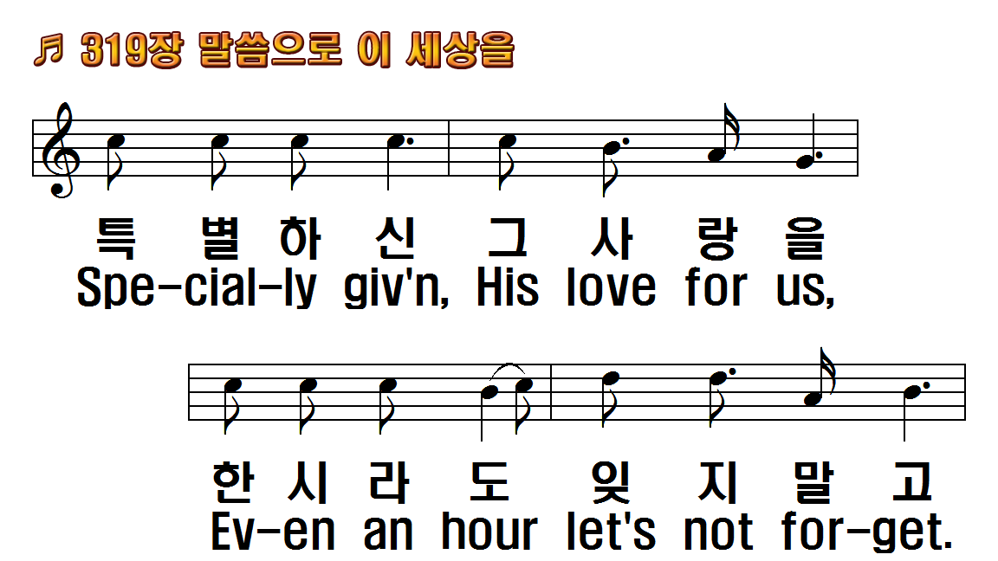
1.말씀으로 이 세상을
2.이스라엘 백성들을
3.선택 받은 백성이요
1.Made by Your Word, this
2.Lord God who chose
3.Living to be people God

Slide 8
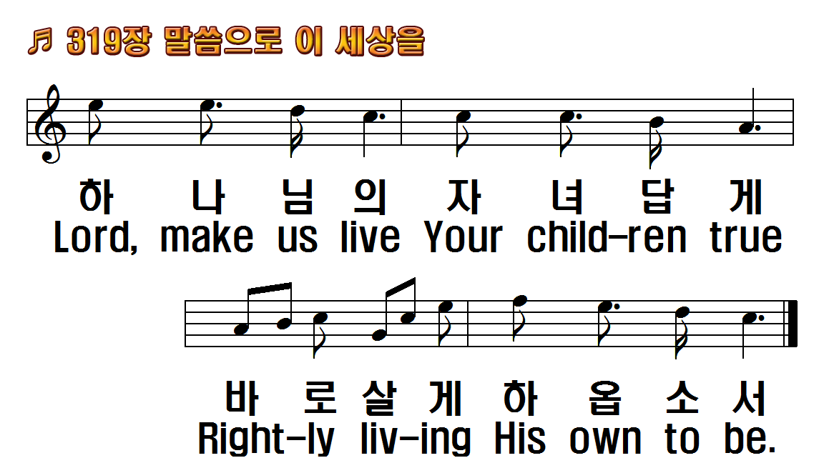
1.말씀으로 이 세상을
2.이스라엘 백성들을
3.선택 받은 백성이요
1.Made by Your Word, this
2.Lord God who chose
3.Living to be people God

Slide 9
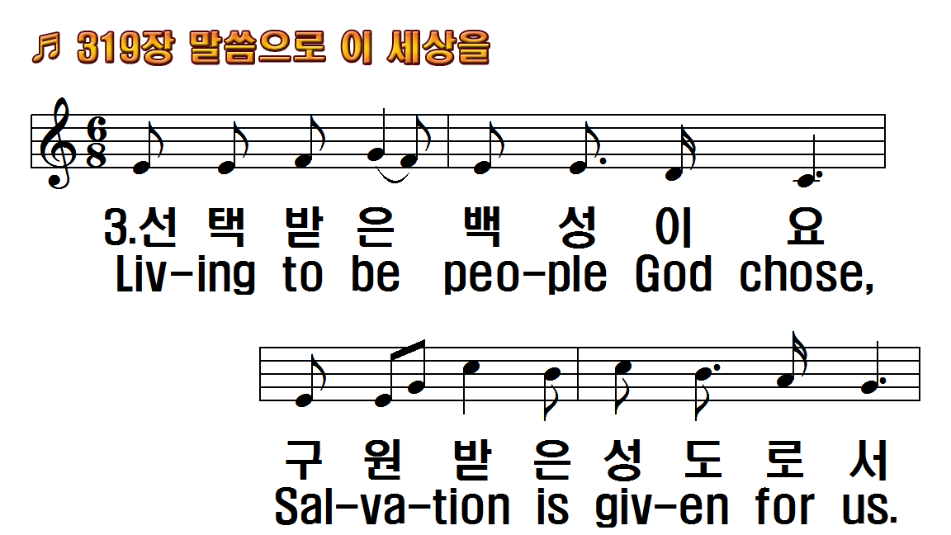
1.말씀으로 이 세상을
2.이스라엘 백성들을
3.선택 받은 백성이요
1.Made by Your Word, this
2.Lord God who chose
3.Living to be people God

Slide 10
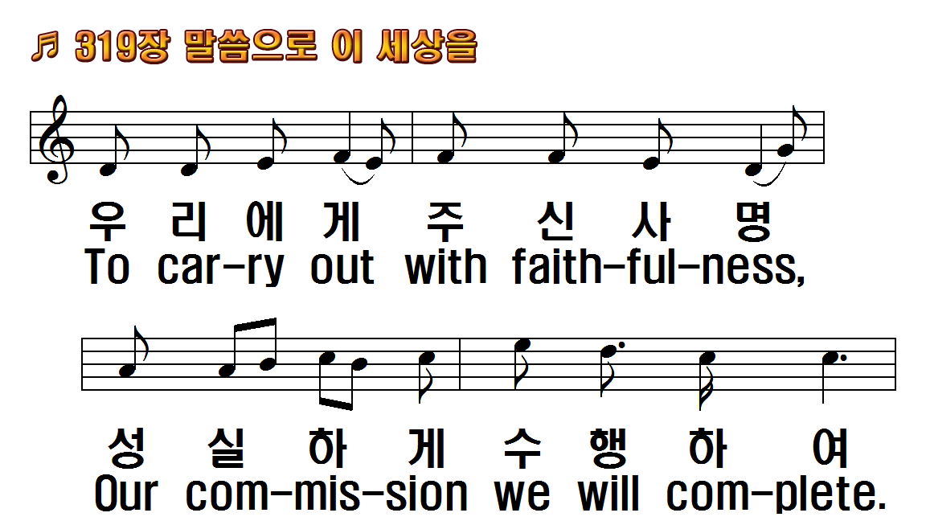
1.말씀으로 이 세상을
2.이스라엘 백성들을
3.선택 받은 백성이요
1.Made by Your Word, this
2.Lord God who chose
3.Living to be people God

Slide 11
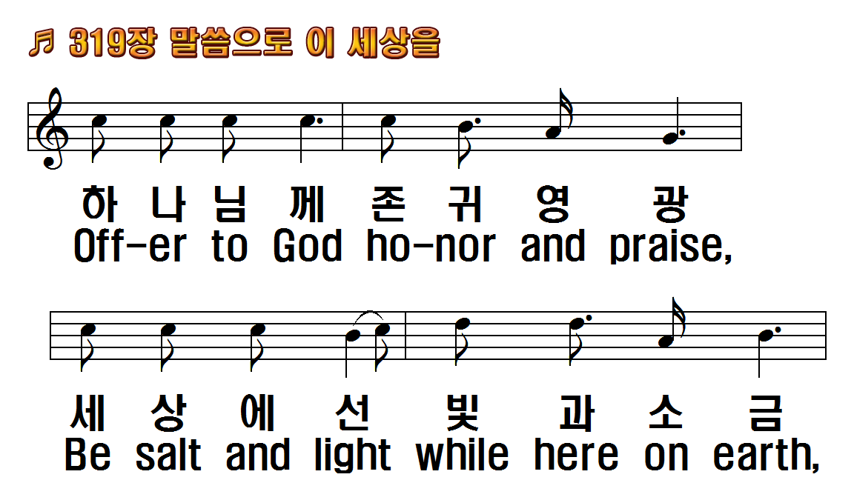
1.말씀으로 이 세상을
2.이스라엘 백성들을
3.선택 받은 백성이요
1.Made by Your Word, this
2.Lord God who chose
3.Living to be people God

Slide 12
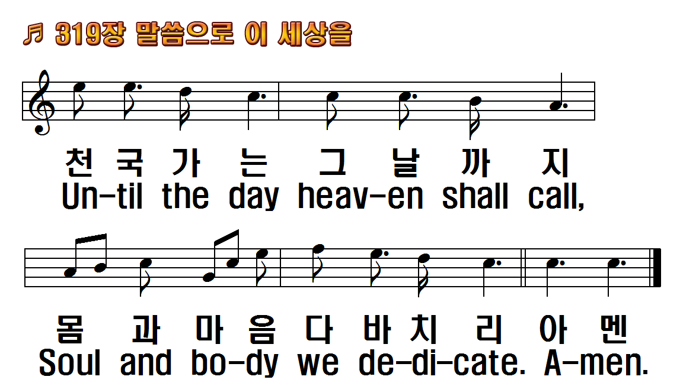
1.말씀으로 이 세상을
2.이스라엘 백성들을
3.선택 받은 백성이요
1.Made by Your Word, this
2.Lord God who chose
3.Living to be people God

Slide 13
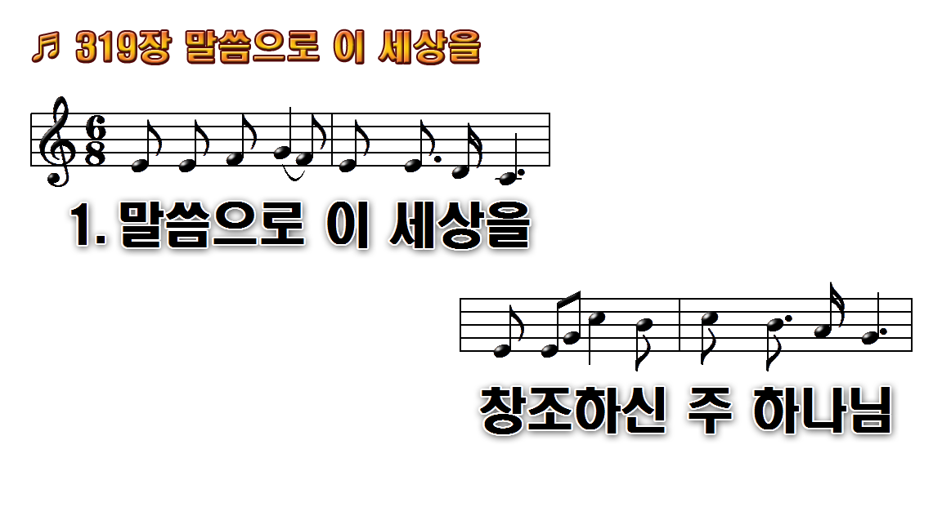
1.말씀으로 이 세상을 창조하신
2.이스라엘 백성들을 선택하신
3.선택받은 백성이요 구원받은

Slide 14
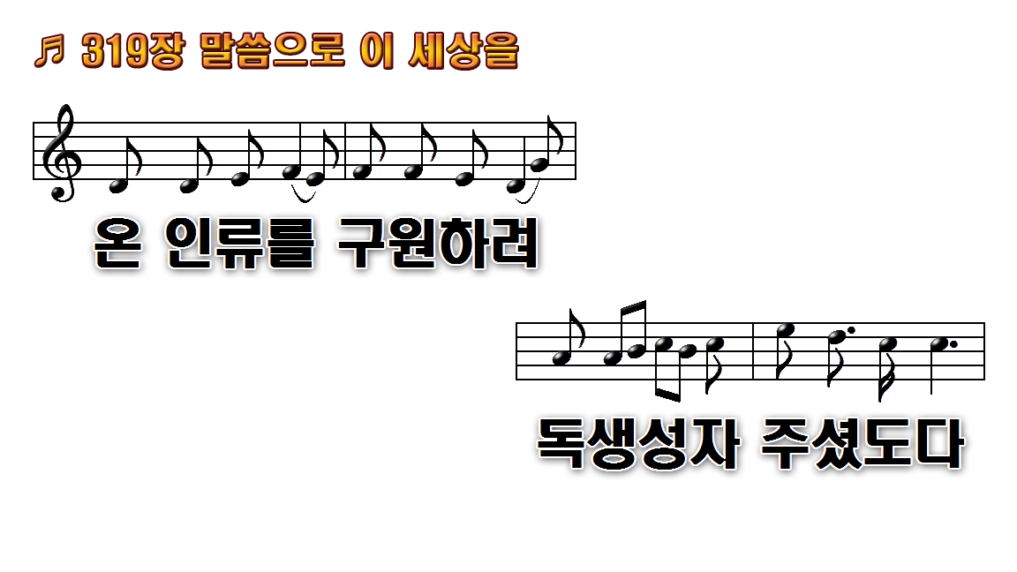
1.말씀으로 이 세상을 창조하신
2.이스라엘 백성들을 선택하신
3.선택받은 백성이요 구원받은

Slide 15
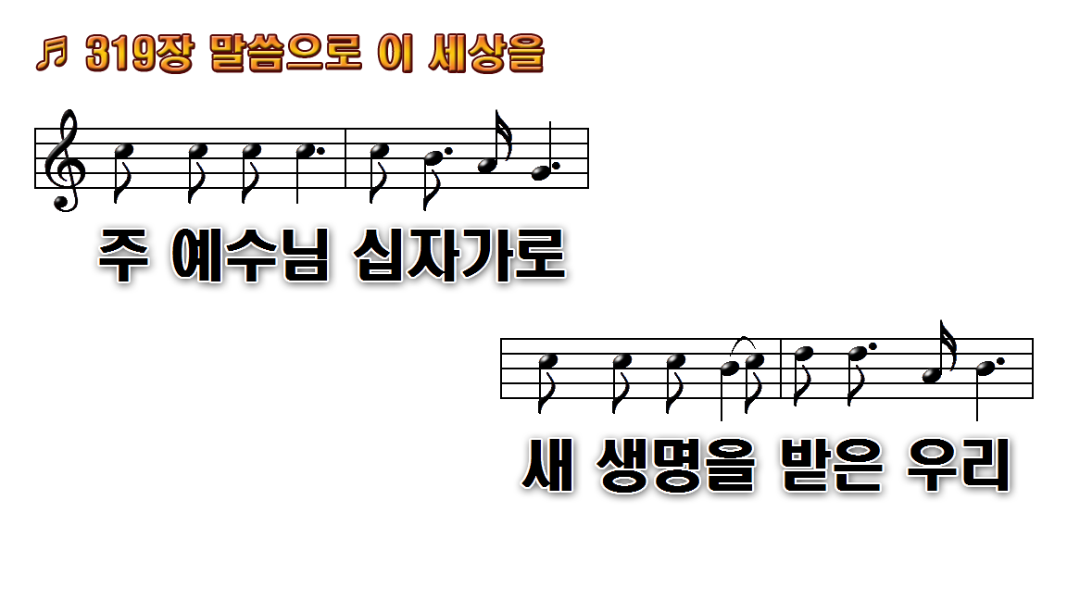
1.말씀으로 이 세상을 창조하신
2.이스라엘 백성들을 선택하신
3.선택받은 백성이요 구원받은

Slide 16
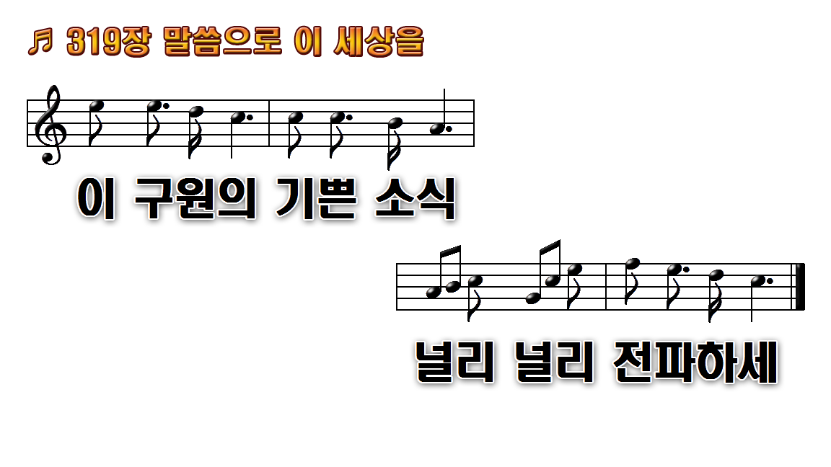
1.말씀으로 이 세상을 창조하신
2.이스라엘 백성들을 선택하신
3.선택받은 백성이요 구원받은

Slide 17
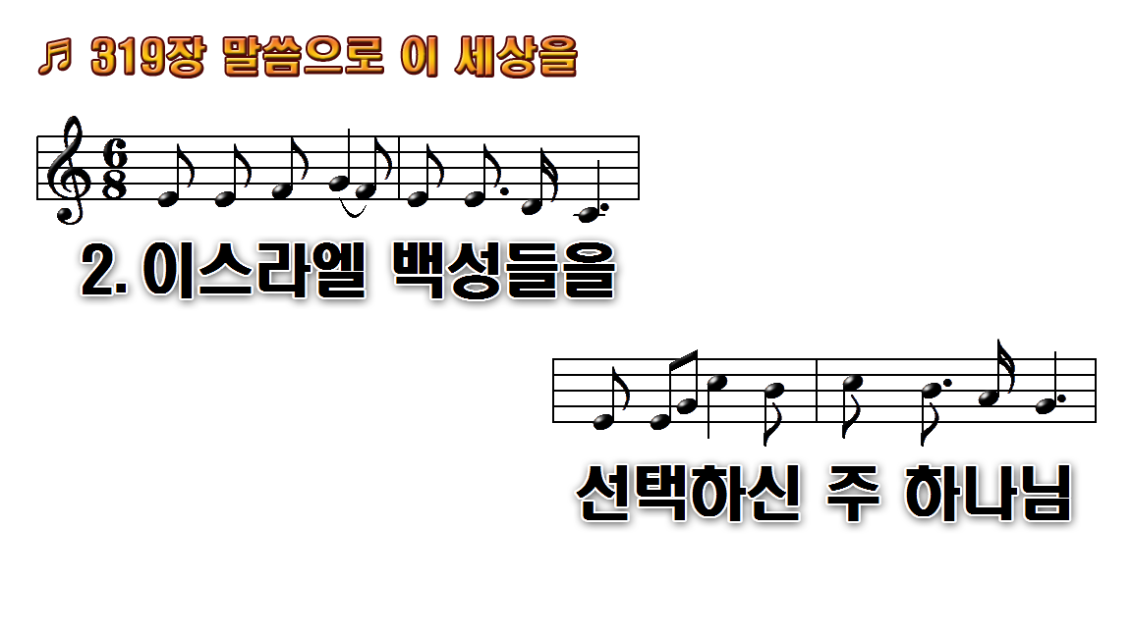
1.말씀으로 이 세상을 창조하신
2.이스라엘 백성들을 선택하신
3.선택받은 백성이요 구원받은

Slide 18
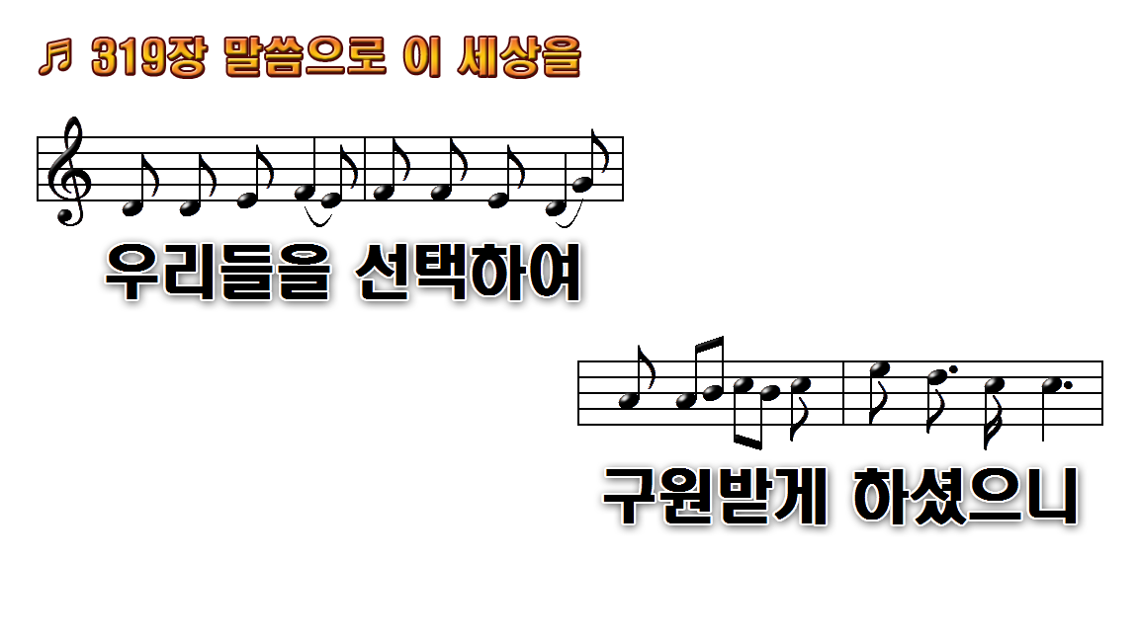
1.말씀으로 이 세상을 창조하신
2.이스라엘 백성들을 선택하신
3.선택받은 백성이요 구원받은

Slide 19
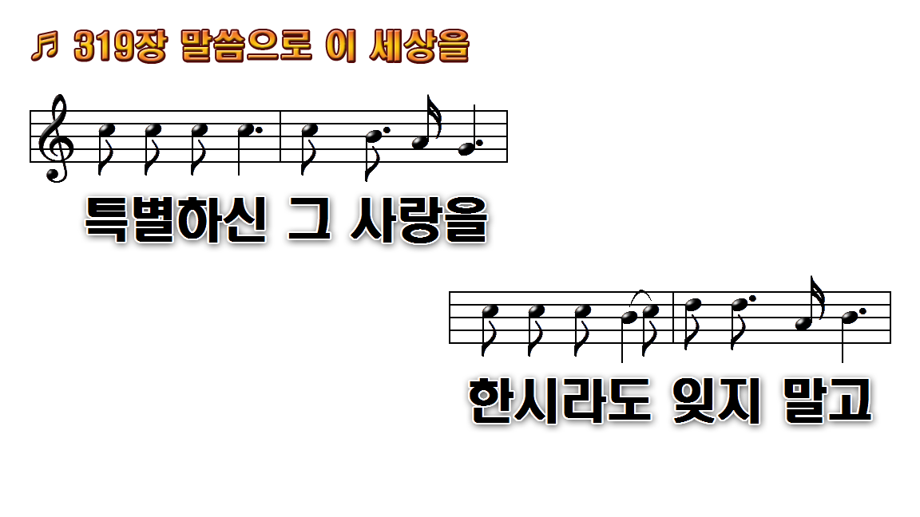
1.말씀으로 이 세상을 창조하신
2.이스라엘 백성들을 선택하신
3.선택받은 백성이요 구원받은

Slide 20
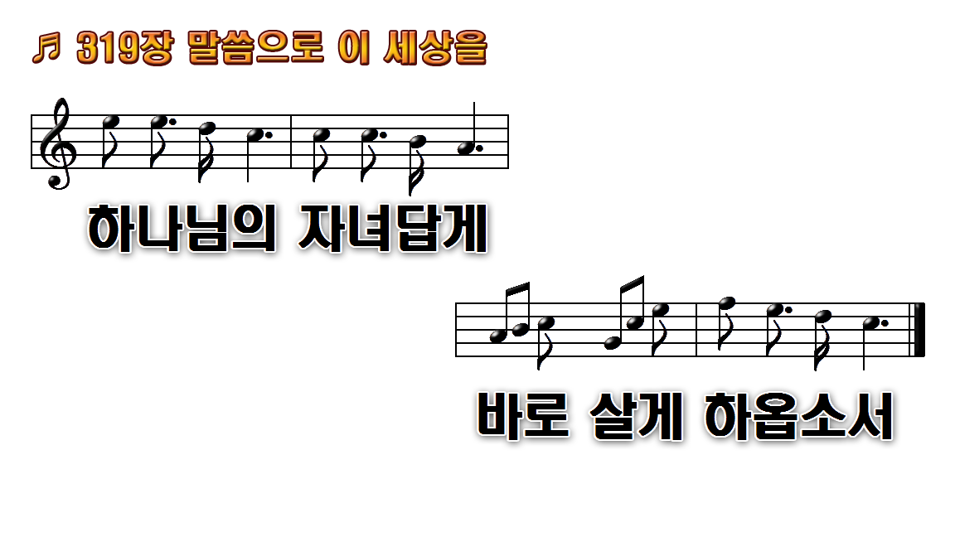
1.말씀으로 이 세상을 창조하신
2.이스라엘 백성들을 선택하신
3.선택받은 백성이요 구원받은

Slide 21
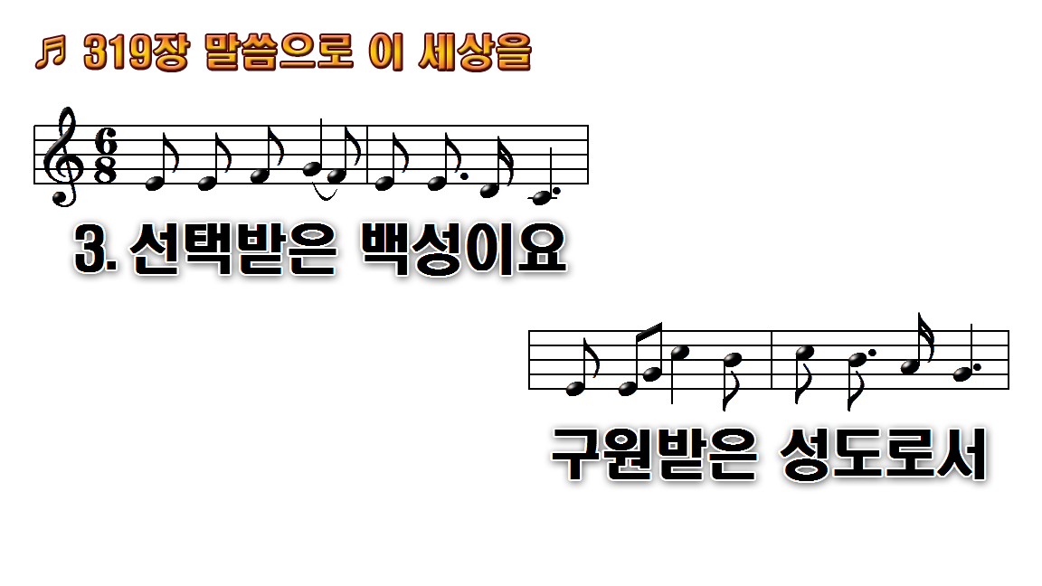
1.말씀으로 이 세상을 창조하신
2.이스라엘 백성들을 선택하신
3.선택받은 백성이요 구원받은

Slide 22

1.말씀으로 이 세상을 창조하신
2.이스라엘 백성들을 선택하신
3.선택받은 백성이요 구원받은

Slide 23

1.말씀으로 이 세상을 창조하신
2.이스라엘 백성들을 선택하신
3.선택받은 백성이요 구원받은

Slide 24
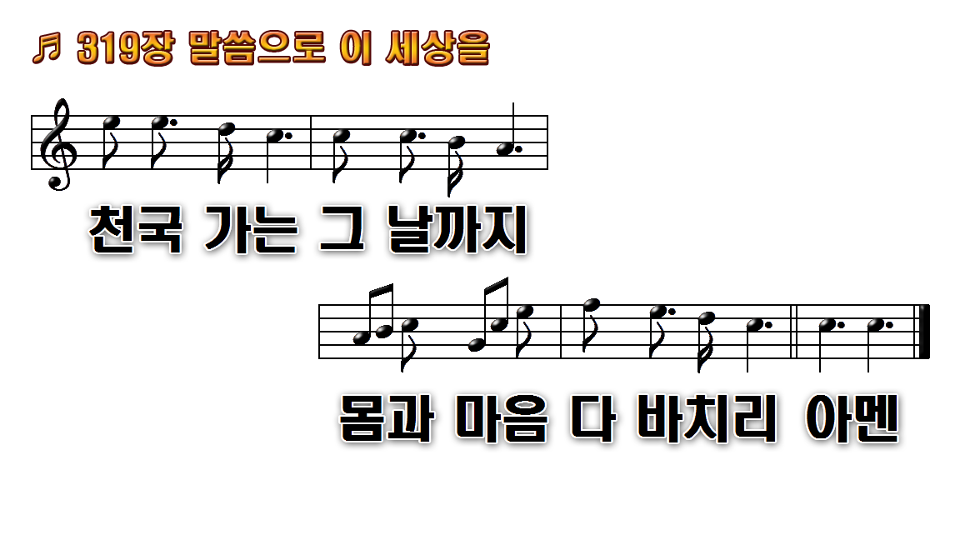
1.말씀으로 이 세상을 창조하신
2.이스라엘 백성들을 선택하신
3.선택받은 백성이요 구원받은

